Slide 1
Социальное воспитание в школе
Мордвинова Елена Александровна
к.п.н., доцент ПГСГА,
учитель русского языка и литературы, зам.директора по УВР
МБОУ СОШ № 12 г.о.Самара

Slide 2
Школа как социально-педагогическая система
Школа как социально-педагогическая система играет первостепенную роль в социализации подрастающего поколения.
Ребенок в школе не только учится, он проживает в школе тот период, в котором интенсивно происходит становление его личности.
Современная социальная ситуация, когда появилось значительное количество детей из неблагополучных семей, повысилось агрессивность в отношении между людьми, школа должна быть не просто учебным учреждением, а социально развивающей, воспитательной системой.

Slide 3
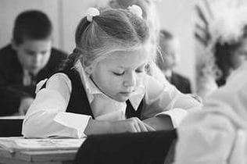
Основные компоненты модели выпускника среднего образовательного учреждения

Slide 4
модель образованного ученика, владеющего знаниями и общеучебными умениями, способного к самообразованию;
модель адаптированного ученика, у выпускника школы должны быть сформированы качества социально зрелой, нравственной личности, обладающей индивидуальностью, ведущей здоровый образ жизни, готовой к семейной жизни;

Slide 5
модель гражданина – коммуникативные умения, гуманизм, толерантность, законопослушность;
модель успешного выпускника – трудолюбие, готовность работать и зарабатывать.

Slide 6
1.
В определенном возрасте создаются особо благоприятные предпосылки для формирования социальных качеств личности.
В 1–4-м классах создаются условия для переживания каждым ребенком ситуации успеха, формирования ценностного отношения к нормам жизни групп, правилам поведения.
В 5–6-м классах акцент в воспитательной работе переносится на виды деятельности, способствующие самоутверждению: общественные, спортивные, художественно-эстетические и др., развитие общения.

Slide 7
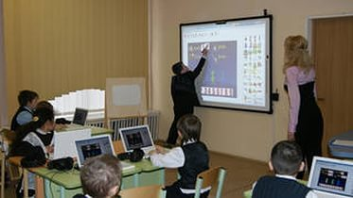
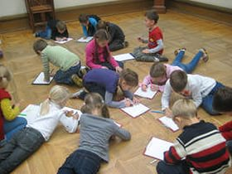
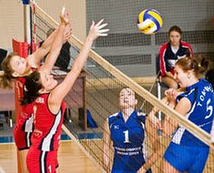
2. Организация в школе клубной, кружковой работы, сферы дополнительного образования, что позволяет развивать индивидуальные способности ученика.

Slide 8
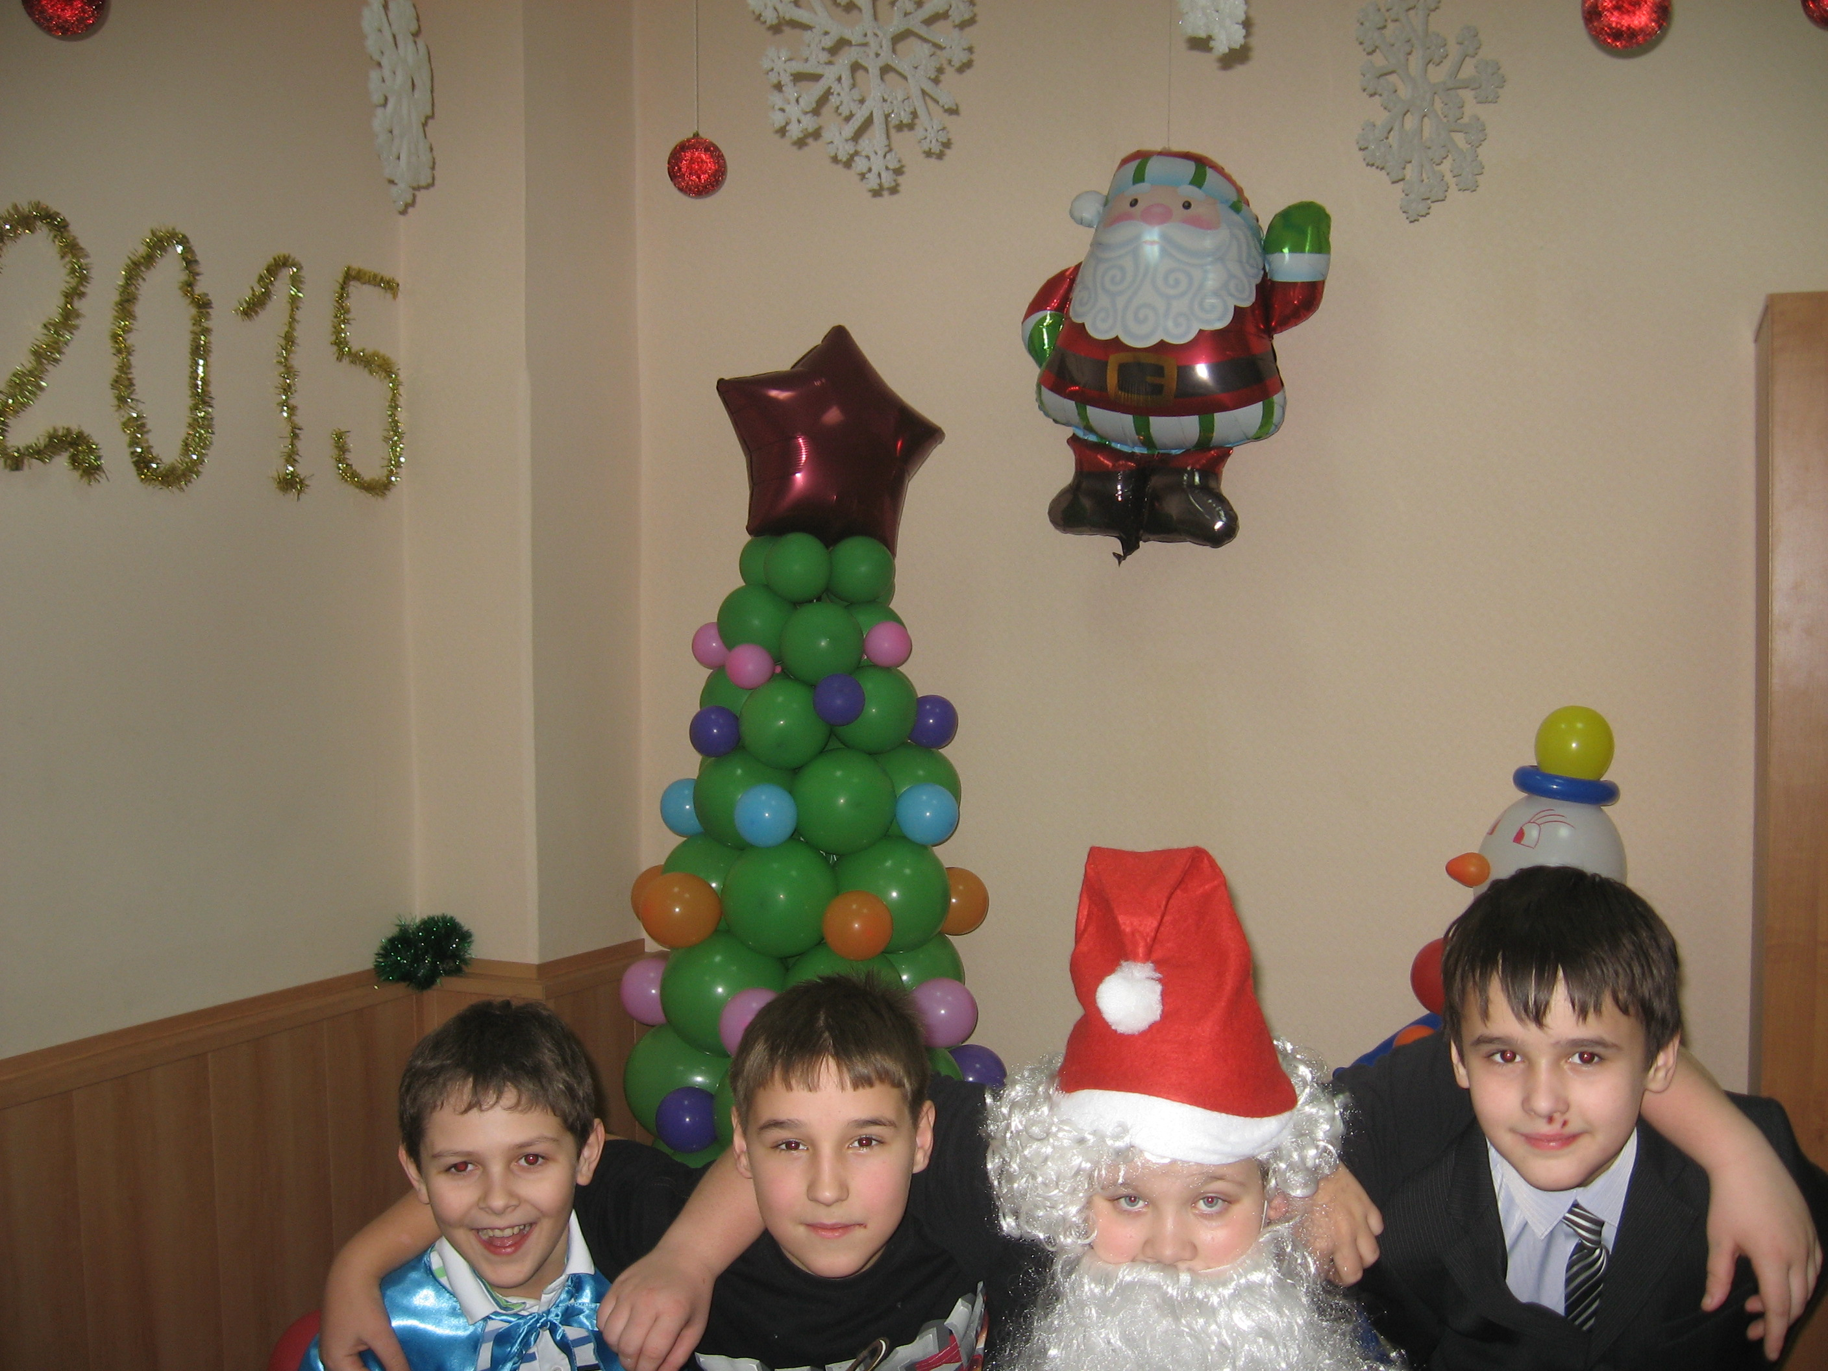
3.
Проведение воспитательных мероприятий: соревнование, игры, конкурсы, фестивали, КТД, праздники и др., участвуя в которых школьник получает опыт группового и коллективного взаимодействия.

Slide 9
4.
Организация самоуправления школьников – выполнение общественных поручений, участие в самоуправленческих органах, собраниях.
5.
Повышение педагогической культуры родителей.

Slide 10
6.
Школа привлекает к организации процесса социального воспитания другие организации: правоохранительные, учреждения дополнительного образования, учреждения культуры, дошкольные учреждения, семьи, что позволяет интегрировать воспитательный процесс.

Slide 12
7.
На базе школ создаются центры психологической помощи, социально-педагогической поддержки ребенка и семьи, куда можно обратиться за помощью в случае кризисной жизненной ситуации.

Slide 13
В настоящее время существуют следующие модели социально-ориентированных школ.
– школа должна быть открытой для детей, являться центром воспитания детей в социальной среде, она органически связана с обществом и окружающей средой;
– школа должна не готовить детей к жизни, а быть самой детской жизнью;
– изучение ребенка как целостной личности и воспитательных возможностей среды;
– организация воспитательного процесса внутри школы с учетом влияний на коллектив окружающей среды;
– активное участие школьного коллектива в совершенствовании окружающей среды: воспитывая детей, одновременно воздействовать и на взрослое население;
– школа должна являться педагогическим центром, объединяющим воспитательные усилия всех общественных, трудовых, семейных коллективов, лиц и организаций.

Slide 14
Дополнительная литература
Бюллетень ВНИК «Школа-Микрорайон». – М., 1989. – Вып. № 2.
Вульфов, Б. З. Школа и социальная среда: взаимодействие / Б. З. Вульфов, В. Д. Семенов. – М., 1981.
Новикова, Л. И. Школа и среда / Л. И. Новикова. – М., 1985.
Опыт педагогической деятельности С. Т. Шацкого / под ред. В. Н. Шацкой, Л. Н. Скаткина. – М., 1976.
Селевко, Г. К. Социально-воспитательные технологии / Г. К. Селевко, А. Г. Селевко. – М., 2002.
Семенов, В. Д. Взаимодействие школы и социальной среды / В. Д. Семенов. – М., 1986.
Сорока-Росинский, В. Н. «Школа Достоевского» / В. Н. Сорока-Росинский. – М., 1978.
Щетинин, М. П. Объять необъятное / М. П. Щетинин. – М., 1986.

Slide 15
Спасибо за внимание!

